Slide 1


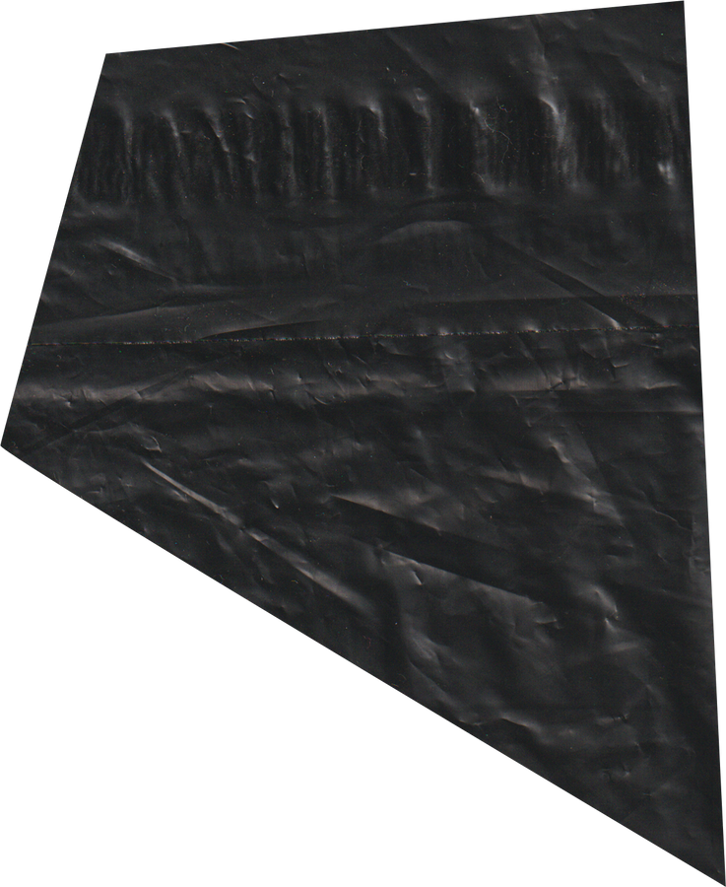
PROJETO APRENDIZAGEM DE MÁQUINA
REPORT

Slide 2



INTEGRANTES DO GRUPO
Kailane Felix (@kefs)
Pedro Peixinho (@phagp)
Sérgio Barreto (@slbp)

Slide 3

ROADMAP
1
OBJETIVOS E DESCRIÇÃO DO PROJETO
4
IMPLEMENTAÇÃO E RESULTADOS INDIVIDUAIS DE CADA MODELO
2
RESUMO DE CADA UMA DAS ETAPAS
5
ANÁLISE COMPARATIVA
3
PRINCIPAIS DESAFIOS E DECISÕES TOMADAS PRA SUPERA-LOS
6
ESCOLHA DO MODELO E AVALIAÇÃO

Slide 4
OBJETIVOS
O objetivo principal deste projeto é desenvolver e avaliar modelos preditivos capazes de classificar corretamente instâncias do dataset fornecido, que consiste em dados da área de telecomunicações. O problema foi transformado em uma tarefa de classificação binária, onde o objetivo é prever se uma condição crítica ocorre (classe 'P') ou não (classe 'N').

Slide 5
PRIMEIRA ETAPA: BUSINESS UNDERSTANDING

Slide 6

O DATASET
Um problema do setor de telecomunicações
15.000 instâncias
48 atributos numéricos “mascarados”
1 variável alvo categórica binária (“P” ou “N”)

Slide 7
LIMITAÇÕES DA BASE DE DADOS
BINARIZAÇÃO DA CLASSE ALVO
AUSÊNCIA DE ATRIBUTOS CATEGÓRICOS
FALTA DE INFORMAÇÃO CONTEXTUAL

Slide 8

RESUMO DAS QUESTÕES DE NEGÓCIO
Principais desafios
Fraudes e Segurança
Churn de Clientes
Qualidade do Serviço
Personalização de Serviços
Gerenciamento de Recursos

Slide 9
RESUMO DAS QUESTÕES DE NEGÓCIO
Principais stakeholders
Clientes
Provedores de Serviços de Telecomunicações
Reguladores Governamentais
Investidores e Acionistas
Funcionários

Slide 10
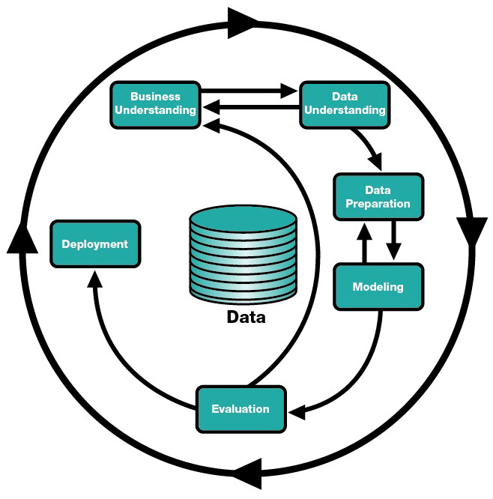
DESCRIÇÃO DA ABORDAGEM ADOTADA (CRISP-DM)

Slide 11
DEFINIÇÃO DE OBJETIVOS MENSURÁVEIS
ACURÁCIA: ALCANÇAR UMA ACURÁCIA MÍNIMA DE 85% NO CONJUNTO DE TESTE.
F1-SCORE: OBTER UM F1-SCORE MÍNIMO DE 0.80, GARANTINDO UM EQUILÍBRIO ENTRE PRECISÃO E RECALL.
CURVA ROC: ATINGIR UMA ÁREA SOB A CURVA (AUC) ROC MÍNIMA DE 0.85, INDICANDO UMA BOA SEPARAÇÃO ENTRE AS CLASSES.
RECALL: OBTER UM RECALL MÍNIMO DE 0.80 PARA GARANTIR A IDENTIFICAÇÃO CORRETA DOS VERDADEIROS POSITIVOS.

Slide 12
SEGUNDA ETAPA: DATA UNDERSTANDING

Slide 13
RESUMO DO QUE FOI FEITO:
ANÁLISE CRÍTICA DA QUALIDADE DOS DADOS
ANÁLISE DESCRITIVA DOS DADOS
COLETA DOS DADOS
EXPLORAÇÃO DOS DADOS
PROPOSTAS DE LIMPEZA E TRANSFORMAÇÃO DOS DADOS

Slide 14
PRINCIPAIS DESCOBERTAS NESSA ETAPA
DESBALANÇO NA VARIÁVEL ALVO: O POSITIVO LIDERA COM 66% DO TOTAL E A RESPOSTA NEGATIVA APENAS 33%.
PRESENÇA DE OUTLIERS (2% DA BASE)
PRESENÇA DE 22 VARIÁVEIS COM VALOR CONSTANTE (0 OU 100)
TODAS AS COLUNAS SÃO NUMÉRICAS E POSSUEM UMA
GRANDE VARIABILIDADE

Slide 15
TERCEIRA ETAPA: DATA PREPARATION

Slide 16
RESUMO DO QUE FOI FEITO:
TRATAMENTO DE VALORES AUSENTES
REMOÇÃO DE COLUNAS CONSTANTES
REMOÇÃO DE LINHAS DUPLICADAS
TRATAMENTO DE OUTLIERS
NORMALIZAÇÃO DOS DADOS
BALANCEAMENTO DA VARIÁVEL ALVO
SELEÇÃO DE FEATURES

Slide 17
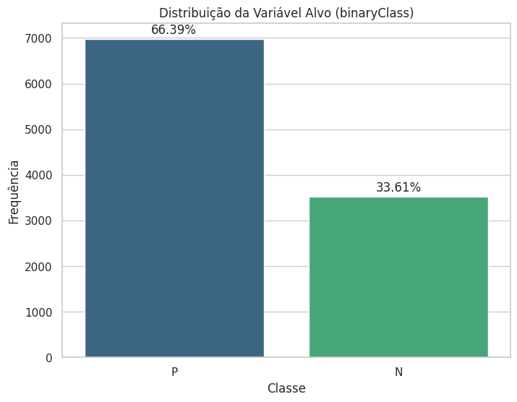
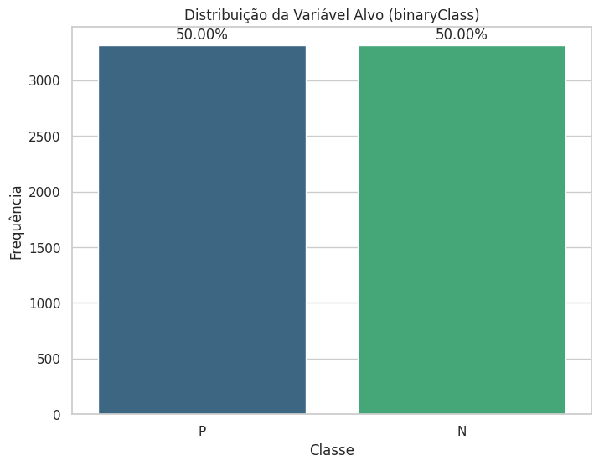
RESULTADO DO BALANCEAMENTO DA VARIÁVEL ALVO USANDO A TÉCNICA DE OVERSAMPLING:

Slide 18
QUARTA ETAPA:
MODELING

Slide 19
RESUMO DO QUE FOI FEITO:
VERSÕES BASELINE DOS MODELOS
FINE TUNING DOS MODELOS
AVALIAÇÃO INDIVIDUAL
COMPARAÇÃO E ESCOLHA DO MODELO FINAL
Implementamos os modelos sem otimizações de hiperparâmetros. Eles serviram como referência para medir o desempenho inicial e identificar quais técnicas apresentavam potencial para melhorias futuras.
Otimizamos os modelos para melhorar seu desempenho. Utilizamos técnicas como randomized search e cross-validation para explorar diferentes combinações de hiperparâmetros, buscando maximizar a acurácia.
Avaliamos detalhadamente o desempenho de cada modelo otimizado. Utilizamos classification reports e curvas ROC para analisar as métricas de precisão, recall, F1-Score e a área sob a curva ROC (AUC-ROC).
Comparamos todos os modelos avaliados com base nas métricas de desempenho obtidas. Criamos gráficos comparativos e escolhemos o modelo com base no equilíbrio das suas métricas.

Slide 20
MODELOS QUE FORAM UTILIZADOS NOS EXPERIMENTOS:
K-NEAREST NEIGHBORS (K-NN)
LEARNING VECTOR QUANTIZATION (LVQ)
DECISION TREE
SUPPORT VECTOR MACHINE (SVM)
RANDOM FOREST
MULTI-LAYER PERCEPTRON (MLP)
COMITÊS DE REDES NEURAIS
COMITÊS HETEROGÊNEOS

Slide 21
PARÂMETROS CONSIDERADOS PARA CADA MODELO
K-NEAREST NEIGHBORS (K-NN)
LEARNING VECTOR QUANTIZATION (LVQ)
n_neighbors: Número de vizinhos a serem considerados, variando de 1 a 30.
weights: Tipo de ponderação dos vizinhos, podendo ser uniform (uniforme) ou distance (distância).
metric: Métrica de distância utilizada, podendo ser euclidean (euclidiana), manhattan (manhattan) ou minkowski (minkowski).
alpha: Taxa de aprendizado inicial, variando de 0.001 a 0.1, dividida em 100 incrementos uniformes.
epochs: Número de épocas (ciclos de treinamento), avaliando as opções 10, 30 e 40.
DECISION TREE
SUPPORT VECTOR MACHINE (SVM)
criterion: Critério de divisão, podendo ser gini ou entropy.
max_depth: Profundidade máxima da árvore, variando de 1 a 20.
min_samples_split: Número mínimo de amostras requeridas para dividir um nó, variando de 2 a 20.
min_samples_leaf: Número mínimo de amostras requeridas para estar em um nó folha, variando de 1 a 20.
C: Parâmetro de regularização, variando em uma escala logarítmica de 0.001 a 1000.
gamma: Coeficiente do kernel, também variando em uma escala logarítmica de 0.001 a 1000.
kernel: Tipo de função kernel a ser utilizada, incluindo 'linear', 'rbf' (radial basis function) e 'poly' (polinomial).

Slide 22
PARÂMETROS CONSIDERADOS PARA CADA MODELO
RANDOM FOREST
MULTI-LAYER PERCEPTRON (MLP)
n_estimators: Número de árvores na floresta, variando de 10 a 200.
max_features: Número de características consideradas para a melhor divisão, podendo ser auto, sqrt ou log2.
max_depth: Profundidade máxima das árvores, variando de 1 a 20.
min_samples_split: Número mínimo de amostras requeridas para dividir um nó, variando de 2 a 20.
min_samples_leaf: Número mínimo de amostras requeridas para estar em um nó folha, variando de 1 a 20.
hidden_layer_sizes: Tamanho das camadas ocultas, variando de pequenas (10, 10) a grandes (100, 100).
activation: Função de ativação, podendo ser relu, tanh ou logistic.
solver: Algoritmo de otimização, podendo ser adam, sgd ou lbfgs.
alpha: Parâmetro de regularização L2, variando em uma escala logarítmica de 1e-5 a 1e-3.
learning_rate: Taxa de aprendizado, podendo ser constant, invscaling ou adaptive.
COMITÊS DE REDES NEURAIS E HETEROGÊNEO
Considerando os mesmos parâmetros que foram utilizados em seus respectivos modelos individuais, mas com um espaço de possibilidades reduzido para diminuir o custo d processamento.

Slide 23
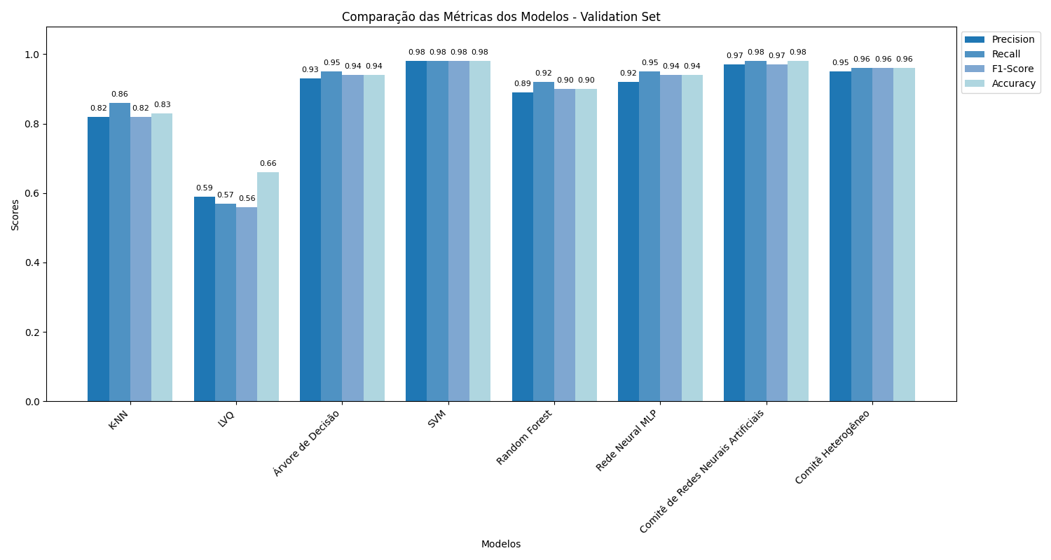
GRÁFICOS COMPARATIVOS
CONJUNTO DE VALIDAÇÃO

Slide 24
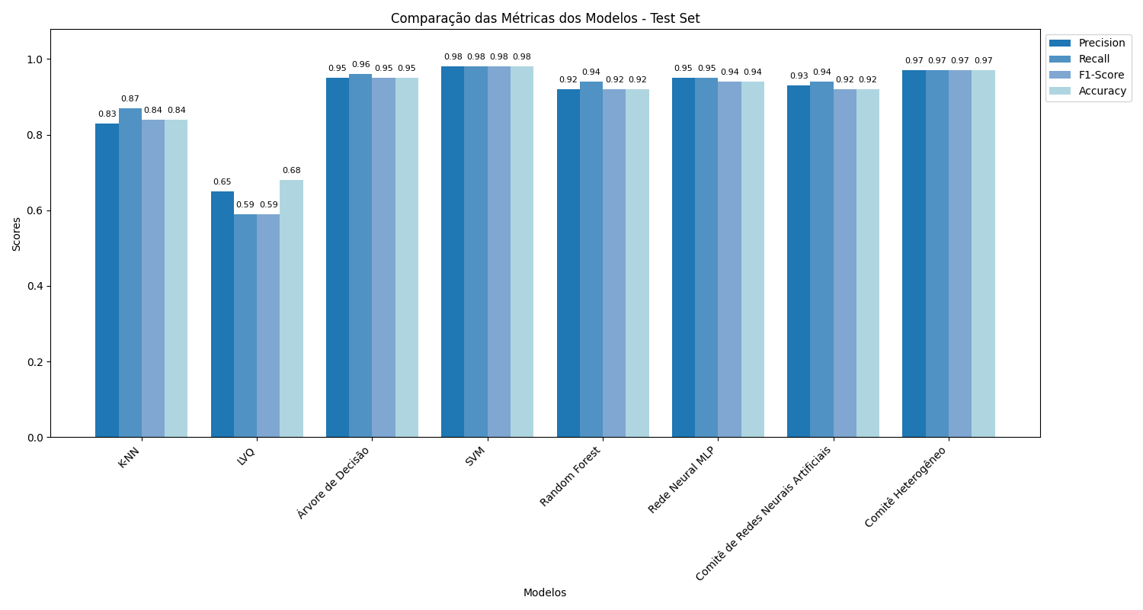
GRÁFICOS COMPARATIVOS
CONJUNTO DE TESTE

Slide 25
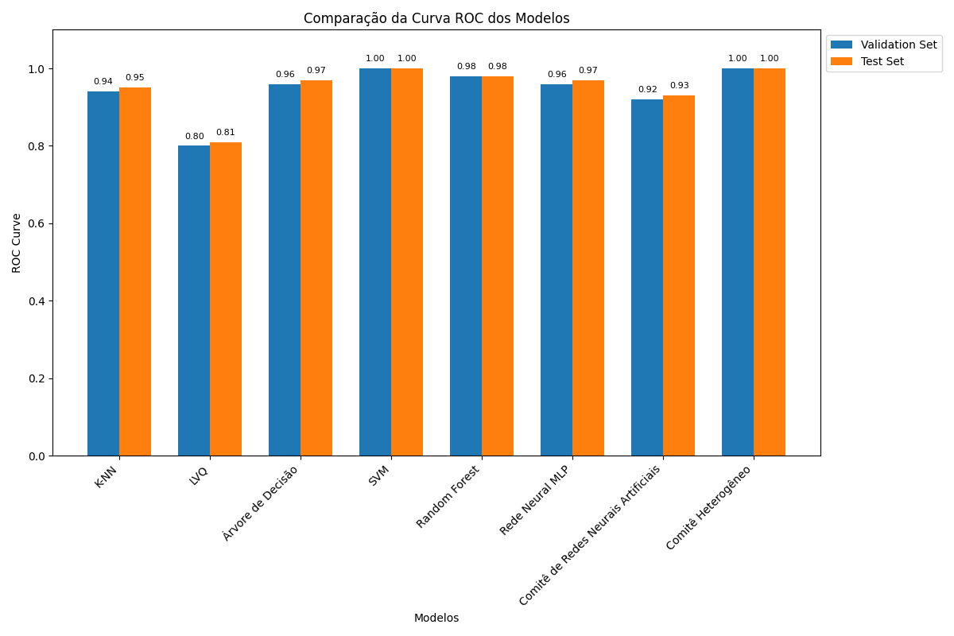
GRÁFICOS COMPARATIVOS

Slide 26
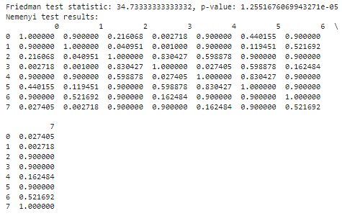
TESTE ESTATÍSTICO
HIPÓTESE NULA FOI REJEITADA, LOGO OS CLASSIFICADORES TÊM RESULTADOS DIFERENTES

Slide 27
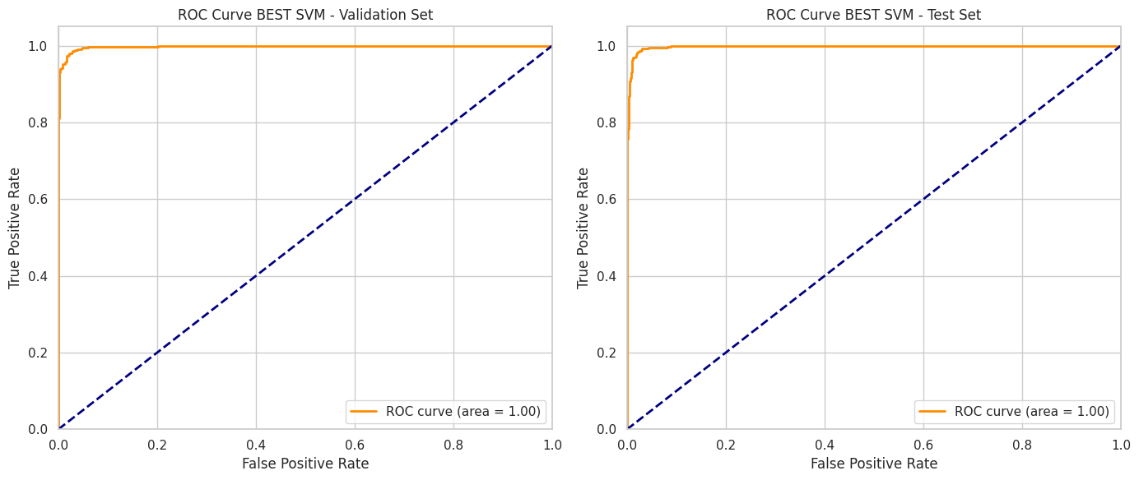
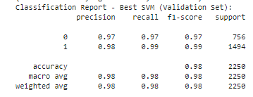
ESCOLHA DO MELHOR MODELO: SVM
O SVM APRESENTOU OS MELHORES RESULTADOS EM TODAS AS MÉTRICAS AVALIADAS
MELHORES PARÂMETROS:
{'KERNEL': 'RBF', 'GAMMA': 1.0, 'C': 100.0}

Slide 28
QUINTA ETAPA:
EVALUATION

Slide 29
RESUMO DO QUE FOI FEITO:
AVALIAÇÃO DETALHADA DO MODELO ESCOLHIDO
ENTENDIMENTO DA IMPORTÂNCIA DAS FEATURES
DESCRIÇÃO DO DEPLOY DO MODELO
REFLEXÕES CRÍTICAS E CONCLUSÕES

Slide 30
DESCRIÇÃO DO DEPLOY DO MODELO
PREPARAÇÃO DO AMBIENTE DE PRODUÇÃO:
SERIALIZAÇÃO DO MODELO:
AWS EC2: Configurar uma instância do Amazon EC2 para hospedar o ambiente de produção
AWS S3: Utilizar o Amazon S3 para armazenar o modelo treinado e qualquer dado necessário para o processo de inferência.
Utilizar joblib ou pickle para serializar (salvar) o modelo treinado, incluindo os melhores parâmetros encontrados (kernel='rbf', gamma=1.0, C=100.0).
Armazenar o modelo serializado no Amazon S3 para fácil acesso durante o deploy.
DESENVOLVIMENTO DE UMA API:
INTEGRAÇÃO COM SISTEMAS EXISTENTES:
AWS Lambda + API Gateway: Criar uma função AWS Lambda para carregar o modelo do S3 e realizar inferências.
Implementar endpoints na API para receber dados de entrada, processá-los e retornar as previsões do modelo.
Integrar a API ao sistema de TI da empresa de telecomunicações, permitindo que ela receba dados diretamente dos sistemas existentes.
Garantir que a API possa lidar com o volume de dados esperado e escalar conforme necessário, utilizando recursos como AWS Auto Scaling.

Slide 31
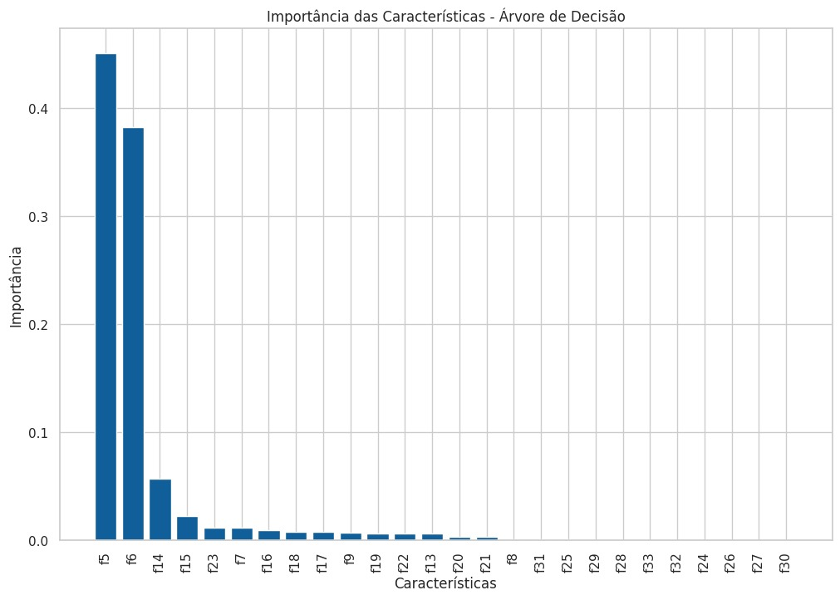
GRÁFICOS DE FEATURE IMPORTANCE

Slide 32
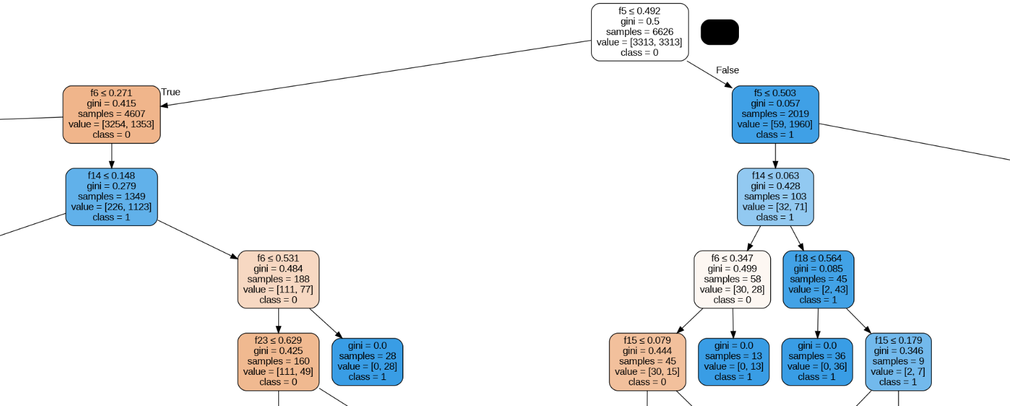
GRÁFICOS DE FEATURE IMPORTANCE

Slide 33
OBRIGADO!

